Slide 1
Симетричні системи шифрування. ГОСТ_28147-89.
Доц. каф. ПІ Турута О.П.

Slide 2
Гост 28147-89
Алгоритм шифрования – это 32-цикловый обратимый шифр Фейстела. Размер входного бока – 64 бита. Алгоритм шифрования предусматривает несколько режимов работы. Во всех режимах используется ключ Z длиной 256 бит, представляемый в виде восьми 32 битовых чисел Z(7)Z(6)Z(5)Z(4)Z(3)Z(2)Z(1)Z(0).
Дешифрование производится с помощью того же ключа, но в порядке обратном по отношению к процессу шифрования.
Базовым алгоритмом является режим простой замены. В этом режиме входной блок открытого текста T, содержащий 64 бита делится на две последовательности L(0)-левый блок и R(0)-правый блок, содержащие по 32 бита.

Slide 3
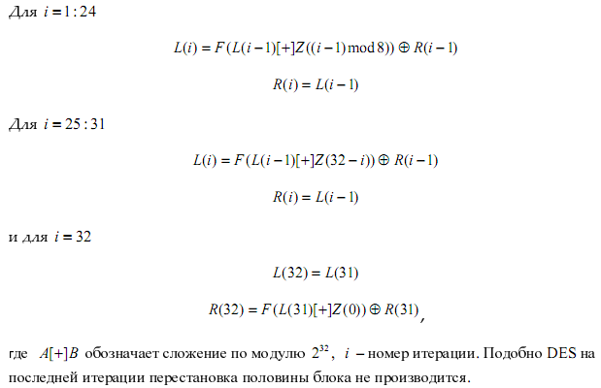
Этапы работы алгоритма
Базовым алгоритмом является режим простой замены. В этом режиме входной блок открытого текста T, содержащий 64 бита делится на две последовательности L(0)-левый блок и R(0)-правый блок, содержащие по 32 бита.
Затем выполняется итеративный процесс шифрования, описываемый следующими формулами

Slide 4
Этапы работы алгоритма
Функция шифрования F применяется к сумме по модулю 2^32 L(i) и соответствующего циклового ключа. Она включает в себя две операции над 32 битовым аргументом.
Первая операция называется нелинейная замена. Блок нелинейной подстановки состоит из восьми узлов замены S1, S2, S3, S4, S5, S6, S7, S8. Каждый из узлов замены имеет память на 64 бита и описывается матрицей из 16 строк и 4 столбцов.
Поступающий на блок подстановки 32-разрядный вектор разбивается на восемь последовательно идущих 4-разрядных векторов, каждый из которых преобразуется в 4-разрядный вектВходной вектор определяет адрес строки в таблице, заполнение данной строки (число в диапазоне от 0 до 15) является выходным вектором. Заметим, что узлы замены выбираются для каждой сети отдельно и могут рассматриваться как долговременный ключ алгоритма.
ор соответствующим узлом замены.
Затем 4-разрядные выходные векторы последовательно объединяются в 32-разрядный вектор. Вторая операция – это циклический сдвиг, полученного в результате подстановки 32 битного вектора, на 11 шагов влево.
Выходом является 64 битный блок шифртекста L(32)) R(32).
Описанный алгоритм шифрования рекомендуется использовать только для шифрования ключевой информации (ключи и таблицы замен). Для шифрования данных следует использовать другие режимы, описанные в стандарте.

Slide 5
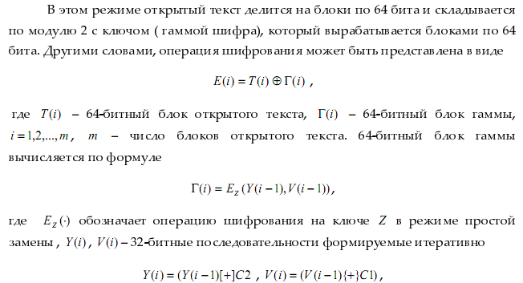
Гамирование

Slide 6
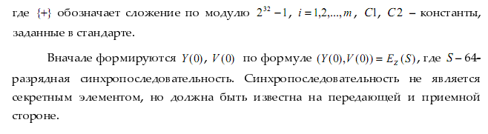
Гамирование

Slide 7
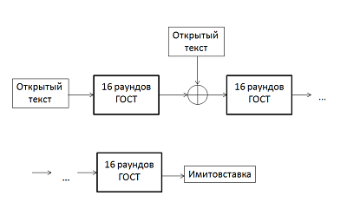
Режим выработки имитовставки

Slide 8
ГОСТ, но не ISO
Основные проблемы ГОСТа связаны с неполнотой стандарта в части генерации ключей и таблиц замен. Считается, что у ГОСТа существуют «слабые» ключи и таблицы замен, но в стандарте не описываются критерии выбора и отсева «слабых».
В октябре 2010 года на заседании 1-го объединенного технического комитета Международной организации по стандартизации (ISO/IEC JTC 1/SC 27) ГОСТ был выдвинут на включение в международный стандарт блочного шифрования ISO/IEC 18033-3. В связи с этим в январе 2011 года были сформированы фиксированные наборы узлов замены и проанализированы их криптографические свойства. Однако ГОСТ не был принят в качестве стандарта, и соответствующие таблицы замен не были опубликованы
Таким образом, существующий стандарт не специфицирует алгоритм генерации таблицы замен (S-блоков). С одной стороны, это может являться дополнительной секретной информацией (помимо ключа), а с другой, поднимает ряд проблем:
1. нельзя определить криптостойкость алгоритма, не зная заранее таблицы замен;
2. реализации алгоритма от различных производителей могут использовать разные таблицы замен и могут быть несовместимы между собой;
3. возможность преднамеренного предоставления слабых таблиц замен лицензирующими органами РФ;
4. потенциальная возможность (отсутствие запрета в стандарте) использования таблиц замены, в которых узлы не являются перестановками, что может привести к чрезвычайному снижению стойкости шифра.

Slide 9
Источники
http://ru.wikipedia.org/wiki/Advanced_Encryption_Standard
Баричев С.Г., Гончаров В.В., Серов Р.Е. 2.4.2. Стандарт AES. Алгоритм Rijdael // Основы современной криптографии. — М.: Горячая линия — Телеком, 2002. — С. 30—35. — (Специальность. Для высших учебных заведений)
http://uk.wikipedia.org/wiki/AES
http://ru.wikipedia.org/wiki/%D0%9F%D0%BE%D0%BB%D0%B5_%D0%93%D0%B0%D0%BB%D1%83%D0%B0
http://kriptografea.narod.ru/rAES.html#opis
http://www.mielt.ru/dir/cat31/subj1589/file1218/view9967.html
http://vudguit.no-ip.biz:3232/department/security/networksec/4/1.html
http://www.intuit.ru/studies/courses/552/408/lecture/9365
ГОСТ 28147-89
http://ru.wikipedia.org/wiki/%D0%93%D0%9E%D0%A1%D0%A2_28147%E2%80%9489
http://www.securitylab.ru/news/405678.php
http://www.inssl.com/standart-of-cipher.html

